Slide 1
Er det mulig å måle bærekraft?
Det korte svaret er JA – les videre for det lange ☺

Slide 2

FNs bærekraftsmål – fra 2015
17 MÅL
169 DELMÅL
232 INDIKATORER
…
Hvor starter man?

Slide 3

Verden 2019 – vi trenger fart og framdrift
“It is abundantly clear that a much deeper, faster and more ambitious response is needed to unleash the social and economic transformation needed to achieve our 2030 goals. From our advances, we know what works.”
“… an opportunity to get the world back on track and to kick-start
a decade of delivery for people and the planet.”
António Guterres, The Sustainable Development Goals Report 2019

Slide 4

«The Norwegian Network of Excellence is a unique example internationally of cities and local communities working in tandem to get the job done.»

Slide 5

Verden 2020 – vi trenger DATA!
… global efforts to date have been insufficient to deliver the change we need, jeopardizing the Agenda’s promise to current and future generations. …
The importance of timely, quality, open and disaggregated data and statistics has never been as clear as during the COVID-19 crisis… They are also essential for designing short-term responses and accelerated actions
to put countries back on track to achieve the SDGs.
Assessments of statistical operations around the world show that investments and support for data innovations are urgently needed. These will help to both inform policy responses to the crisis and support SDG acceleration efforts over the coming decade.
            António Guterres, The sustainable Development Goals Report 2020

Slide 6
«The Government is supporting the Network of Excellence, together with the Association of local and regional authorities, and Statistics Norway, by facilitating access to the data needed to inform local policy and action.»

Slide 7


Norge 2016-2019 – vi trenger også fart og framdrift – kan data hjelpe oss med det ?
Norge har levert én Voluntary National Review (2016)
Statusrapporter for 2017 - 2019 er lagt fram årlig

Slide 8

Hva med kommunene? Ferske funn viser forskjeller
«Bruk av indikatorer for å måle status og framgang i arbeidet med implementering av FNs bærekraftsmål er ikke utbredt i kommunene.
Det er stort sett de større kommunene som bruker indikatorer
Strekk i laget: En kartlegging av hvordan FNs bærekraftsmål implementeres i regional og kommunal planlegging, Nordlandsforskning 2020

Slide 9
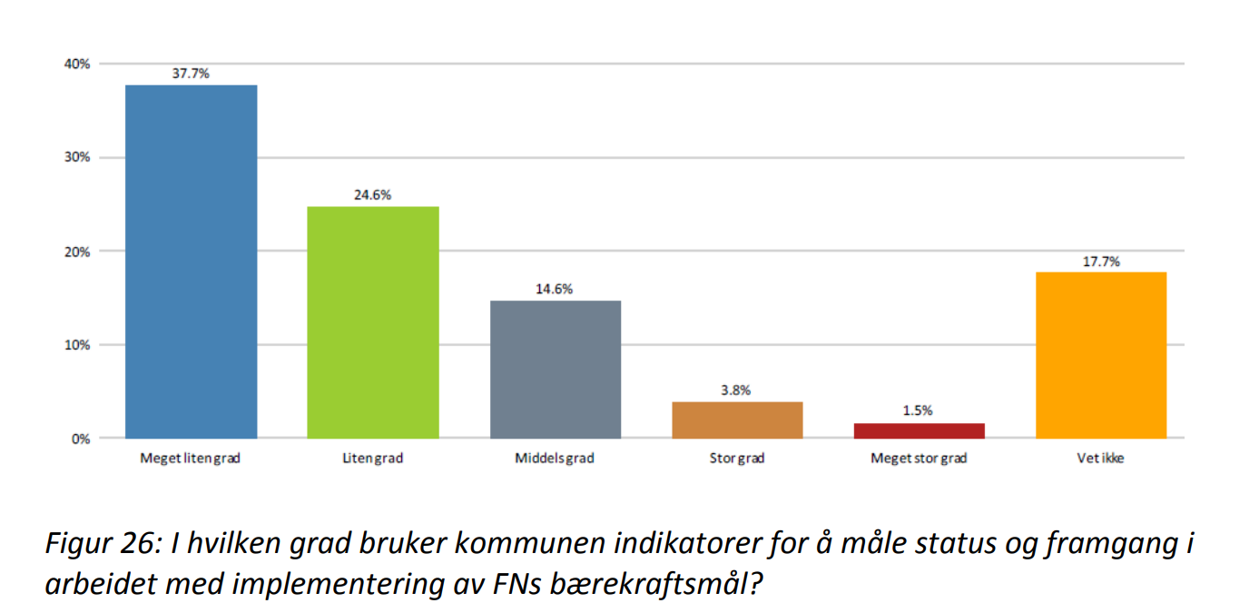
Stor strekk i laget
Strekk i laget: En kartlegging av hvordan FNs bærekraftsmål implementeres i regional og kommunal planlegging, Nordlandsforskning 2020

Slide 10
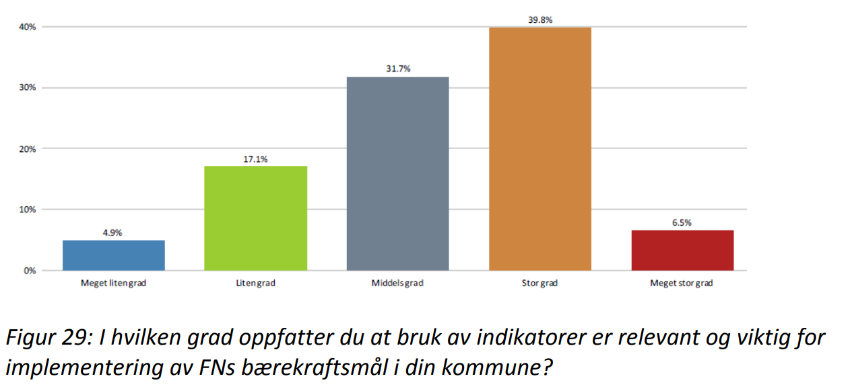
MEN «alle» mener det er viktig å måle!
Strekk i laget: En kartlegging av hvordan FNs bærekraftsmål implementeres i regional og kommunal planlegging, Nordlandsforskning 2020

Slide 11
Hvordan måler man bærekraft?
Bærekraft måles ved å vurdere både sosiale, miljømessige og økonomiske forhold ved det som skal vurderes. Dette kalles gjerne å vurdere noe etter den triple bunnlinjen.
Selv om en balansert behandling av alle tre er et ideelt mål, er det ikke alltid mulig å få det til i praksis.
Økonomiske resultatindikatorer, kan f.eks. være: omsetning, profitt, kostnader knyttet til tjenester etc.
Indikatorer for sosiale resultater, kan f.eks. være: arbeidspraksis, menneskerettigheter, bredere spørsmål som berører forbrukere, samfunnet og andre interessenter i samfunnet.
Miljøytelsesindikatorer, kan f.eks. være: klimagassutslipp, vannforbruk, avfallsproduksjon og –håndtering, etc.

Slide 12
Måle HVA..? Det er MANGE kunnskapskilder som kan si noe om måloppnåelse
Kunnskap
Måle-indikatorer
Nøkkeltall
Aktivitets- og plan-oppfølging
Intervjuer og under-søkelser
Eksterne analyser
Regnskaps-tall og pengebruk
Annet…
Forskning
Det er lett å fokusere på indikatorer, fordi de er så konkrete, men vi må ikke glemme at indikatorer bare er én måte å få kunnskap om hvorvidt vi beveger oss i retning av målene eller ikke.
En samlet analyse av et bredt sett relevante kunnskapskilder kan bidra til å gi svar på om vi har nådd målene eller er på vei mot måloppnåelse.

Slide 13
Hva med å først fokusere på tre, «lavthengende kilder»
Kunnskap
Måle-indikatorer
Nøkkeltall
Aktivitets- og plan-oppfølging
Intervjuer og under-søkelser
Eksterne analyser
Regnskaps-tall og pengebruk
Annet…
Forskning
Den beste nasjonale kunnskapen bør bygge på aggregert kunnskap om lokale forhold.
KOSTRA kan gi kunnskap om pengebruk og prioriteringer
Ulike indikatorsett og nøkkeltallsamlinger kan samstilles/ses i sammenheng dersom de er sammenliknbare
Aktivitets- og planoppfølging kan vise hvordan ulike lokale utfordringsbilder og løsninger likevel samspiller til måloppnåelse

Slide 14

1: KOSTRA som kilde => hva med «bærekraftsbudsjettering»?
Kan arbeidet som gjøres i Ghana og Trondheim kommune rundt «bærekrafts-budsjettering» gi muligheter..? Budsjettpostene «mappes» mot relevante bærekraftsmål.
Om (deler av ) KOSTRA var «mappet» på denne måten, ville det gitt et unikt innblikk i om pengene følger utfordringsbildet når det gjelder oppnåelse av bærekraftsmålene på lokalt nivå, uten at man trenger å endre rapporteringen vesentlig.

Slide 15
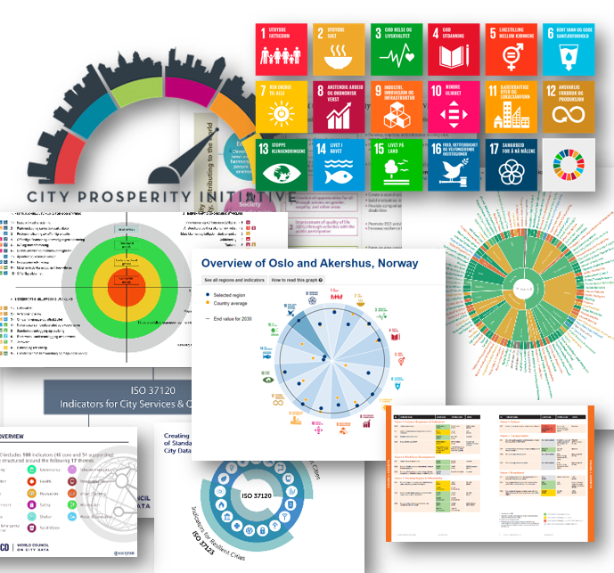
2: Indikatorer og nøkkeltall som kilde => Taksonomi / «indikatorsortering» kan gjøre ting enklere
Det finnes MANGE ulike indikatorsett for å måle bærekraft, fra FN, OECD, ISO, EU osv…
De har styrker og svakheter, overlapp og ulikheter, og det er ikke lett å velge «det rette indikatorsettet».
KS og SSB samarbeider om å utforme en taksonomi eller «sorteringsmodell» som skal hjelpe til med å navigere «indikatorjungelen». Dette vil bidra til å gjøre ulike indikator-sett mer sammenliknbare for nasjonale samstillingsformål, avdekke behov for nye og annerledes indikatorer som trigger forskning, samt etablere kontakt mellom ulike «indikatoreiere» internasjonalt, nasjonalt og lokalt, som kan bistå med å tette hullene vi ser i dagens indikatorsett og rapporteringsmuligheter. Det vil ikke løse «alt», men være et viktig bidrag på veien.

Slide 16


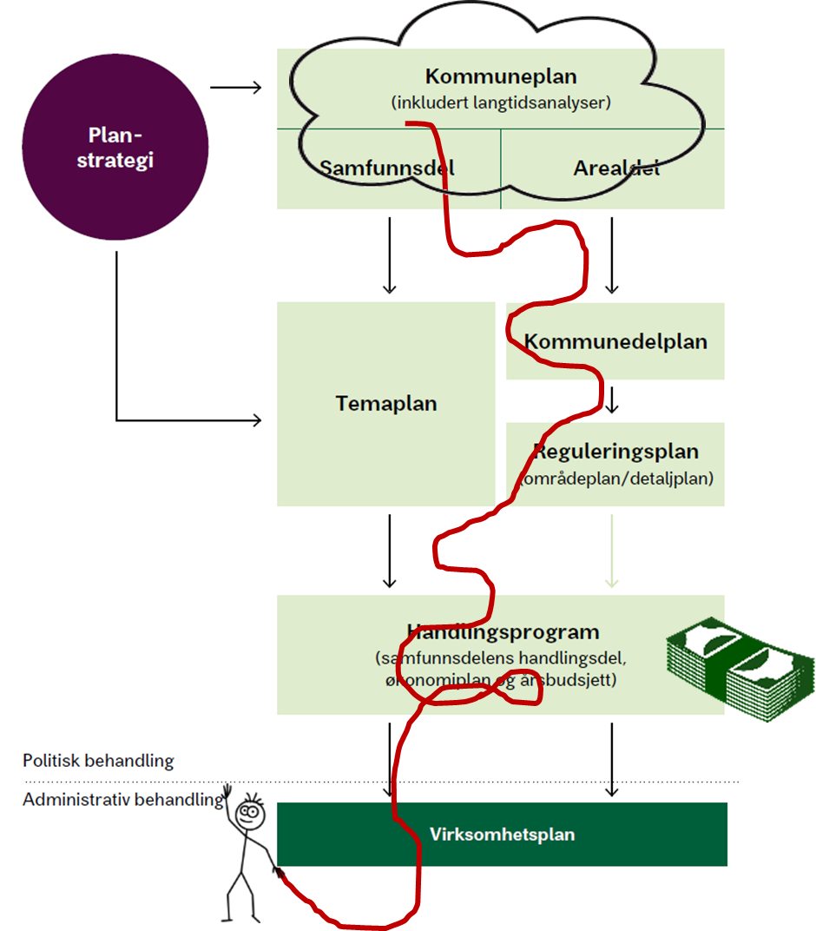

3a: Aktivitets- og planoppfølging som kilde => Kommunale planprosesser og rapporteringsverktøy
Alle regioner og kommuner må ha et sammenhengende planverk som skal bygge på bærekraftsmålene.
Plansystemet viser veien fra visjoner og mål til konkrete aktiviteter og tiltak. Disse kan måles, gjennom tiltaksoppfølging fra virksomhetene i kommunens ordinære politiske og administrative rapportering.
Kristiansund har gjort spennende ting på dette området, og en rekke andre kommuner piloterer et nytt fagsystem (Framsikt) som skal sørge for strukturert planetablering, planrapportering og måling.
Planlegging
Rapportering

Slide 17
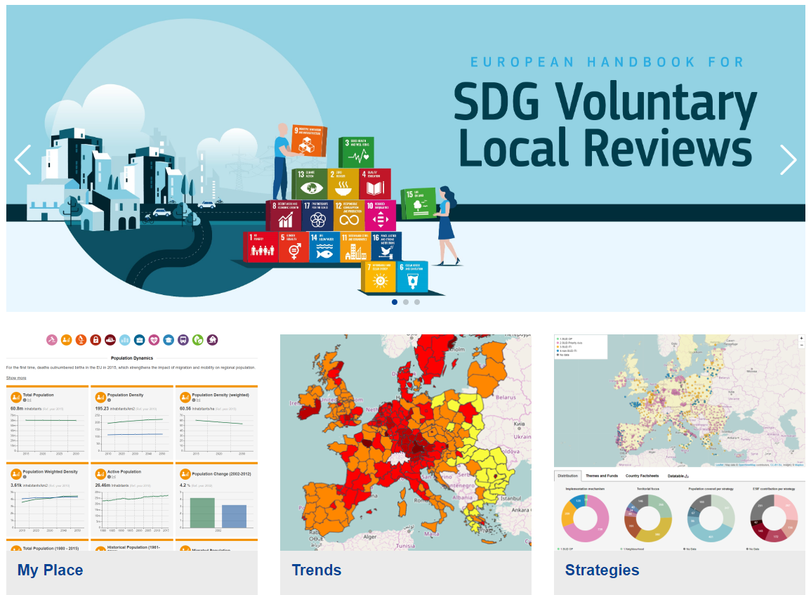
3b: I tillegg til planoppfølging, har vi også VLR – Frivillig Lokal Rapportering
Det begynner å bli mer og mer fokus på LOKALE vurderinger av bærekraft, for at nasjonenes rapporter skal være mer forankret i lokal kunnskap om behov og løsninger knyttet til bærekraft.
Ordførere (også noen norske) forplikter sine kommuner til å gjøre slike, gjennom det globale «Covenant of Mayors». https://www.globalcovenantofmayors.org/
https://urban.jrc.ec.europa.eu/#/en
Notes:
EU har våren 2020 lansert en håndbok for byer, kommuner og regioner som skal hjelpe til med å vise hvordan man kan måle bærekraft lokalt, og forplikte seg til å gjennomføre såkalte VLR-er (Voluntary Local Review – Frivillig lokal rapportering). Aktørene i Bærekraftsnettverket er i dialog med FN gjennom UNECE og U4SSC, samt OECD og EU om temaet Voluntary Local Reviews.

Slide 18

Det er altså mulig å måle bærekraft ☺
Med flere ulike kunnskapskilder i tillegg til «rene» måleindikatorer
Gjennom mindre justeringer i eksisterende måter å hente tall på
Sammen med et tverroffentlig «lag av kunnskapsinnhentere»
Med god forankring i lokale utfordringsbilder og løsninger
MEN
Det krever koordinering, smidighet og godt tverrsektorielt samarbeid, akkurat slik «Innovasjonsmeldingen» oppfordrer til…

Slide 19
Mer om hvordan bærekraft kan måles
Her er mer dybdeinformasjon rundt temaene.

Slide 20
Mer fra «The sustainable Development Goals Report 2020 »
FNs årlige statusrapport «The sustainable Development Goals Report» har ett, gjennomgående tema i 2020-rapporten:
Vi trenger DATA
Raskere,
av bedre kvalitet,
på nye måter, fra flere kilder
fra mer lokalt nivå…

Slide 21
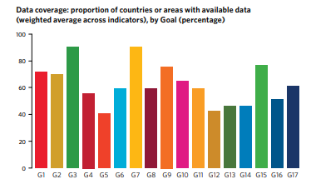
Det er store datagap som må dekkes
“Serious data gaps remain in assessing country-level progress towards the SDGs. Over the years, good progress has been made in increasing the availability of internationally comparable data for SDG monitoring. However, huge data gaps still exist in terms of geographic coverage, timeliness and the level of disaggregation required. Moreover, challenges remain in compiling and disseminating metadata to document the data quality of SDG indicators at local and national levels.”
The Sustainable Development Goals Report 2020

Slide 22
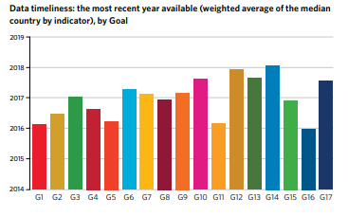
Ofte er dataene heller ikke ferske nok
“In addition, a large number of SDG indicators are available only with a significant time lag. For instance, in at least half of countries or areas in the database, the latest data point available for poverty-related indicators (Goal 1) is for 2016 or earlier. A similar situation is found for indicators on gender equality (Goal 5), sustainable cities (Goal 11) and peace, justice, and strong institutions (Goal 16).”
The Sustainable Development Goals Report 2020

Slide 23
COVID-19-situasjonen forverrer totalbildet
“If these needs are not filled, they will have a lasting effect on countries’ ability to produce timely and disaggregated data for a large number of SDG indicators. In other words, the COVID-19 pandemic is not only creating a massive setback in the realization of the 2030 Agenda for Sustainable Development, but it is also exacerbating global data inequalities. The statistical community and donors must urgently provide technical and financial support to national statistical offices most in need.”
The Sustainable Development Goals Report 2020

Slide 24
Det må innoveres og investeres i data
“Investments in data and statistics are needed to maintain adequate coverage of all population groups as well as to guarantee the internal consistency, comparability and overall quality of data produced to advance implementation of the 2030 Agenda. For example, many countries would benefit from support to fully digitize their data collection instead of using traditional paper-based methods. This could include telephone and web-based surveys, and using administrative data along with newer, more innovative data sources to produce official statistics. One important area of innovation is the integration of geospatial and statistical information. The integrated analysis and visualization of geospatially enabled data on SDG indicators enhances the ability of policymakers and the public at large to understand and respond to local circumstances and needs across geographic space and time. It also offers insights into data connections and relationships that can be further explored by combining traditional and non-traditional sources of data, statistics and information.”
The Sustainable Development Goals Report 2020

Slide 25
Investering i data vil øke implementeringskraften
“Timely, quality, open and disaggregated data are vital in enabling Governments, development partners, international organizations, civil society, the private sector and the general public to make informed decisions…
Many national statistical systems across the globe have faced serious challenges in tracking progress on the SDGs, which requires an unprecedented amount of data and statistics at all levels...
In the medium and long term, increased investments in national data and statistical systems and the mobilization of additional international and domestic resources will be imperative if we are to build back better from the crisis and accelerate implementation of the SDGs.
New data sources and technologies for data collection and for the integration of various data sources will need to be explored, including through partnerships with civil society, the private sector and academia. The integration of geospatial information and statistical data will be particularly important in this regard.”
The Sustainable Development Goals Report 2020

Slide 26
Mer fra «Strekk i laget»-rapporten
Bruk erfaringene fra de som går foran – vis eksemplene (Kommunene i Bærekraftsnettverket har mye å dele.)
Bruk fylkeskommunene til å forenkle datainnsamlingen for de mindre kommunene (slik f.eks. Møre og Romsdal gjør nå.)
Trekk inn systemleverandørene (Framsikt, Stratsys m.fl)
Skap tverrsektorielt samarbeid rundt indikatorutvikling
Strekk i laget: En kartlegging av hvordan FNs bærekraftsmål implementeres i regional og kommunal planlegging, Nordlandsforskning 2020

Slide 27
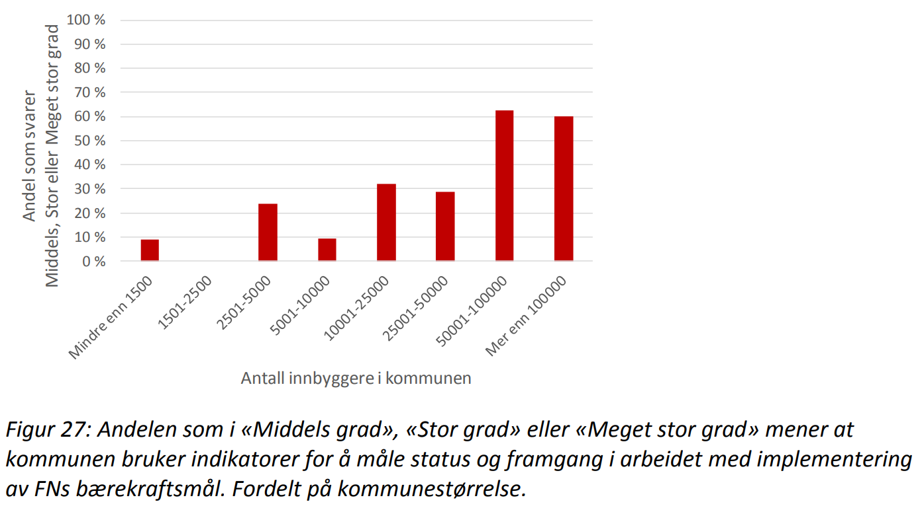
De største kommunene måler mest
Strekk i laget: En kartlegging av hvordan FNs bærekraftsmål implementeres i regional og kommunal planlegging, Nordlandsforskning 2020

Slide 28
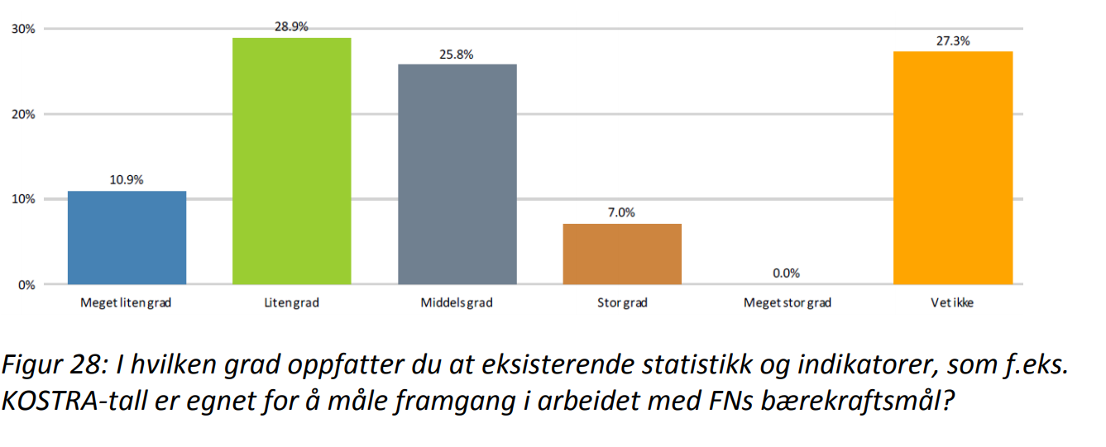
Datagrunnlaget vi har er ikke tilstrekkelig
Strekk i laget: En kartlegging av hvordan FNs bærekraftsmål implementeres i regional og kommunal planlegging, Nordlandsforskning 2020
Notes:
Respondentene oppfatter at eksisterende statistikk og indikatorer, som f.eks. KOSTRA-tall,
kun i begrenset grad er egnet for å måle framgang i arbeidet med FNs bærekraftsmål (Figur
28). Det er kun 7 % som svarer at eksisterende statistikk i Stor eller Meget stor grad er egnet,
mens 40 % svarer at det i Liten eller Meget liten grad er egnet. Her bør det bemerkes at det
er en betydelig andel av respondentene (27 %) som svarer Vet ikke. Bildet er imidlertid helt
annerledes når vi spør om i hvilken grad de oppfatter at bruk av indikatorer er relevant og
viktig for implementering av FNs bærekraftsmål i sin kommune (Figur 29). Her er bildet i all
hovedsak positivt. Hele 72 % svarer at bruk av indikatorer i Stor eller Meget stor grad er
relevant og viktig for implementering av FNs bærekraftsmål i deres kommune, mens 22 %
mener at det i Liten eller Meget liten grad er relevant og viktig.

Slide 29
Det er mange ulike kilder i tillegg til SSB og KOSTRA
Klimakost, klimaregnskap inkludert Miljødirektoratet sine klimagassutslippsdata
Måling av energiforbruk i kommunale bygg
Folkehelseinstituttet sin Kommunehelse statistikkbank, indikatorer knyttet til folkehelse (lavinntektsfamilier, frafall i skole osv.)
Innbyggerundersøkelse (både økonomiske, sosiale og miljømessige bærekraftspørsmål)
Ungdata, Elevundersøkelsen, Grunnskolens Informasjonssystem (GSI)
Borgerundersøkelsen
Kommunebarometeret
NHOs kommune-NM
Klimaservicesenteret
Vi i Viken
Kommunedata
FNs indikatorer
Miljøfyrtårn
Bærekraftig reisemål
Strekk i laget: En kartlegging av hvordan FNs bærekraftsmål implementeres i regional og kommunal planlegging, Nordlandsforskning 2020

Slide 30
Videre arbeide med indikatorer er nødvendig
Dagens indikatorutvalg er sannsynligvis ikke tilstrekkelig.
Kan gjerne få bedre og flere nøkkeltall gjennom KOSTRA.
KOSTRA-kan brukes til noe, men vi trenger også andre og nye indikatorer.
KOSTRA-tall er viktig, men tallene knyttet til FNs bærekraftsmål ligger noe spredt. Det kunne kanskje vært en ide for SSB å samla data under en FN bærekrafts-fane?
Dersom en kunne komme fram til noen kvalitetsindikatorer – som alle kommunene skal rapportere på- og som det blir god rapportering på, og bruk av, hadde det styrket muligheten til å benytte KOSTRA-indikatorer for å måle utvikling, også på FNs Bærekraftsmål.
Strekk i laget: En kartlegging av hvordan FNs bærekraftsmål implementeres i regional og kommunal planlegging, Nordlandsforskning 2020

Slide 31

Mer om måleindikatorer
Indikatorer er aktiviteter eller resultater som faktisk lar seg måle, og som indikerer om vi er på riktig vei mot målet (de gir ikke nødvendigvis eksakte svar).
Indikatorer brukes for å måle om organisasjonen beveger seg i retning av målene den har satt seg.
I en politisk styrt organisasjon vil indikatorer også være viktige for å angi konkrete politiske ambisjoner for de ulike delmålene som er satt.

Slide 32
Indikatorer burde
Hjelpe deg å fokusere på det Viktige (med stor V)
Gi deg et startpunkt og et mål, og vise framgang underveis
Indikere, IKKE «Indiktere» (for mye fokus på indikatorer kan føre til feil prioriteringer og bære galt av sted)
Være «ærlige» om hva de viser og hva de ikke viser
Være balanserte

Slide 33
Vanskelig å finne «riktige» indikatorer
«Når det Viktige er vanskelig å måle, må vi passe på at det ikke er det som er lett å måle som blir det Viktige…»
Må si noe om retning
Må være viktige og relevante (prioritering)
Må være påvirkelige/styrbare
Må kunne måles
Oberstløytnant Egil Daltveit

Slide 34
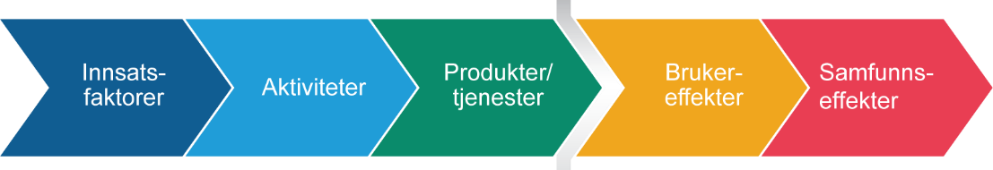
Indikatorer måler ulike ting
Det er viktig å være tydelig på hva indikatoren faktisk måler.
Det bør være en logisk og relevant sammenheng mellom indikatoren og den effekten vi ønsker å oppnå.
Hvordan skal vi sortere våre indikatorer?
Hvilke sammenhenger ser vi mellom innsats og resultat?
...

Slide 35
FN skilte også mellom tre ulike indikatortyper
Etter at bærekraftsmålene ble utviklet, jobbet FNs Inter-agency Expert Group on Sustainable Development Goals (IAEG-SDGs), ledet av FNs statistikkommisjon, arbeidet med å identifisere 242 globale indikatorer for å måle framdriften mot å nå de 17 målene med sine 169 tilkoblede delmål.
IAEG kategoriserte indikatorene i tre “nivåer” (Tiers)
  De som har en klar metode for datainnsamling, og innsamlede data som
  støtter dem (TIER I)
  De som har en etablert metode, men ingen regelmessig datainnsamling
  (TIER II)
  De som verken har en klar metode eller regelmessig datainnsamling
  (TIER III)
Etter en «indikatorrevisjon» i 2020 er det ikke lenger indikatorer i FNs indikatorsett som er TIER III.

Slide 36
Taksonomier kan gi oss bedre oversikt over hva et indikatorsett faktisk måler og hjelpe oss med å gjøre gode «målevalg»
Her er et eksempel på en taksonomi fra forskere i Finland og Nederland som har «sortert» 7 indikatorsett som måler smart bærekraftig byutvikling.
Indikator | Indikatorens «utviklings-fokus» (Hva sier indikatoren mest om?) | Bærekraft ? | Sosialt
 |  |  | Miljømessig
 |  |  | Økonomisk
 |  | «Smarthet» ? | Hard (Dingser og infrastruktur)
 |  |  | Myk (Folk, kompetanse mm)
 | Indikatortype (hva måler indikatoren mest, innsats eller effekt?) | Input
 |  | Prosess
 |  | Output
 |  | Resultat
 |  | Effekt
 | Tjeneste-sektor (For hvilke(t) tjenesteområde(r) er indikatoren mest gyldig?) | Naturlig miljø
 |  | Bygget miljø
 |  | Vann og avfall
 |  | Transport
 |  | Energi
 |  | Økonomi
 |  | Utdanning, kultur, innovasjon og vitenskap
 |  | Helse, velvære og trygghet/sikkerhet
 |  | Styring og innbyggerinvolvering
 |  | IKT

Slide 37
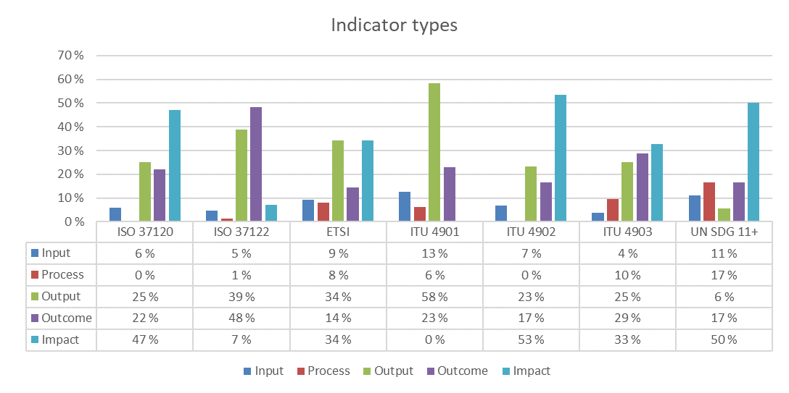
Sorterer vi, kan vi finne ut hva indikatorsettene egentlig måler:
Her ser du de 7 indikatorsettene som forskerne har «sortert»
Denne grafen (det finnes mange flere) viser f.eks. at disse 7 indikatorsettene i sum måler veldig lite på «Prosess». Da kan vi vurdere å gjøre noe med det…

Slide 38
Mer om noen ulike indikatorsett og indikatorkilder (det finnes flere enn listet opp her…)

Slide 39
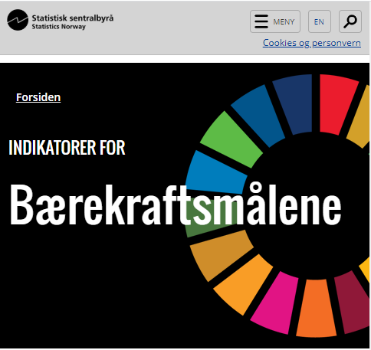
Ny faktaside om bærekraft hos SSB - https://www.ssb.no/sdg
Inneholder i overkant av 60 indikatorer og alle 17 bærekraftsmål er dekket opp med en eller flere indikatorer
Flere av indikatorene retter seg spesielt mot utfordringer i utviklingsland og er mindre relevante for land som Norge og sammenliknbare land for oppfølging på nasjonalt nivå, og er derfor ikke tatt inn i faktasiden nå.
Det er også høyst relevante indikatorer for Norge som det innenfor rammen av prosjektet ikke har vært mulig å framskaffe grunnlag for å tallfeste.
For en del av indikatorene har mangel på statistikk til beregning av tallene medført at det har vært nødvendig å lage indikatorer som tematisk ligger tett opp mot de «originale», men som har tilpasninger til norske forhold og tilgangen på grunnlagsstatistikker.

Slide 40

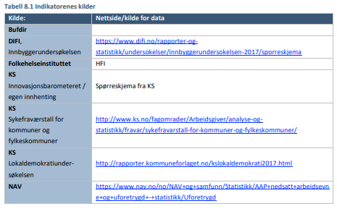
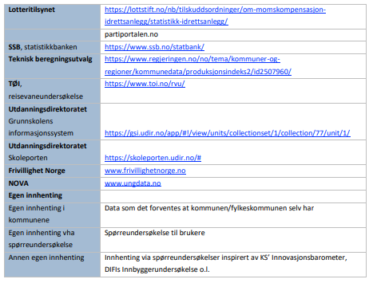
KS har også sortert en mengde indikatorer mot bærekraftsmålene i denne rapporten:

Slide 41
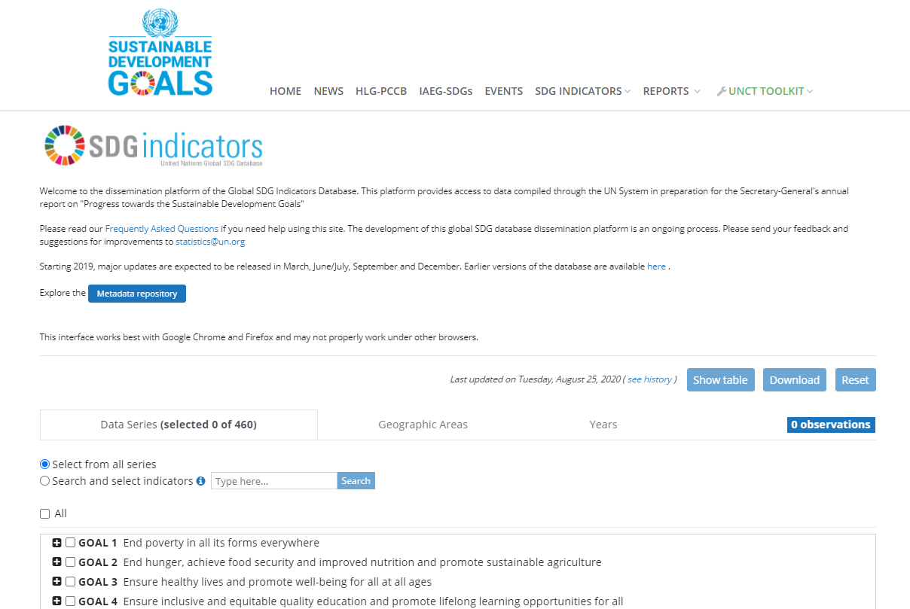
FN har sitt eget indikatorsett – måler globalt, basert på tilgjengelige nasjonale tall
Indikatorsettet måler på alle mål og delmål, men har utfordringer bl.a. knyttet til datatilgang globalt, spesielt i ettervirkningene av COVID-19krisen.
(Se The sustainable Development Goals Report 2020)

Slide 42
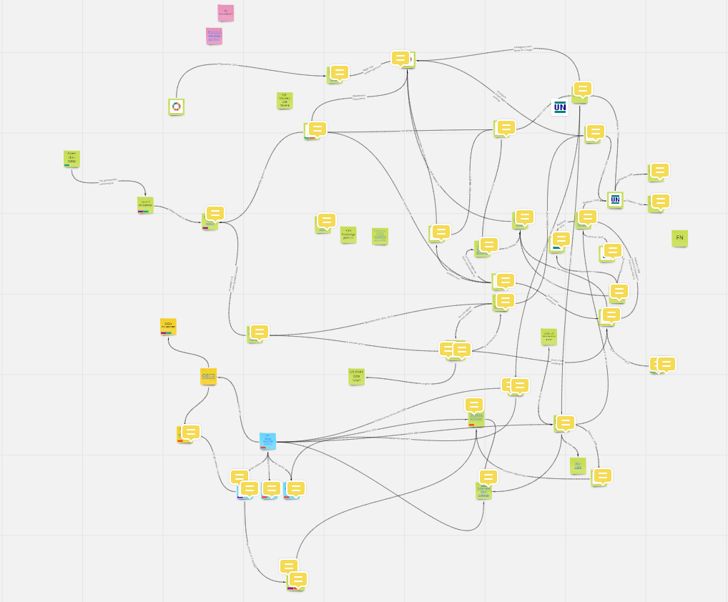
Dette er en brøkdel av de som har ansvar for å jobbe med bærekraftsmål og –måling…
Her synliggjøres deler av FN, OECD og EU som har slikt ansvar
Det jobbes med å skape mer oversikt over aktørbildet, ansvarsforholdene dem i mellom og utfordringer og mulighetsrom som ligger i bedre koordinering og samarbeid

Slide 43
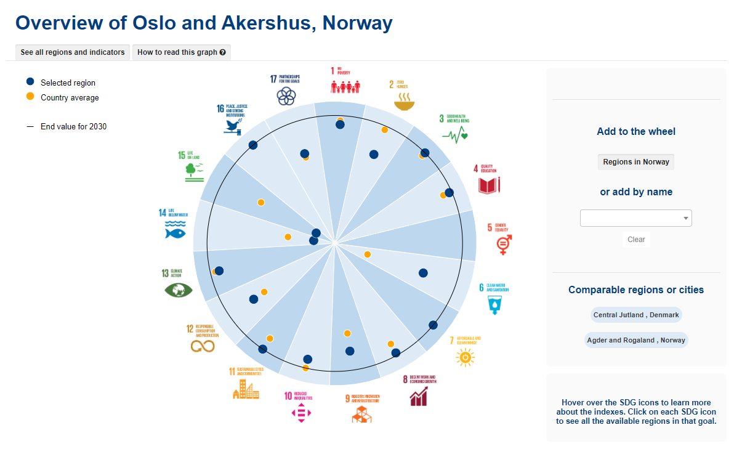
OECD har et nytt indikatorsett som måler på mer regionalt nivå
Et grundig og godt forankret arbeid, der data samles inn basert på «functional urban areas» (FUA).
Grunnet størrelsen/definisjonen på en FUA er det få norske regioner som faller inn under begrepet.
Det bør likevel vurderes om dataene for indikatorene kunne samles inn på regionalt nivå i Norge, uavhengig om våre regioner «treffer» FUA-definisjonen.

Slide 44
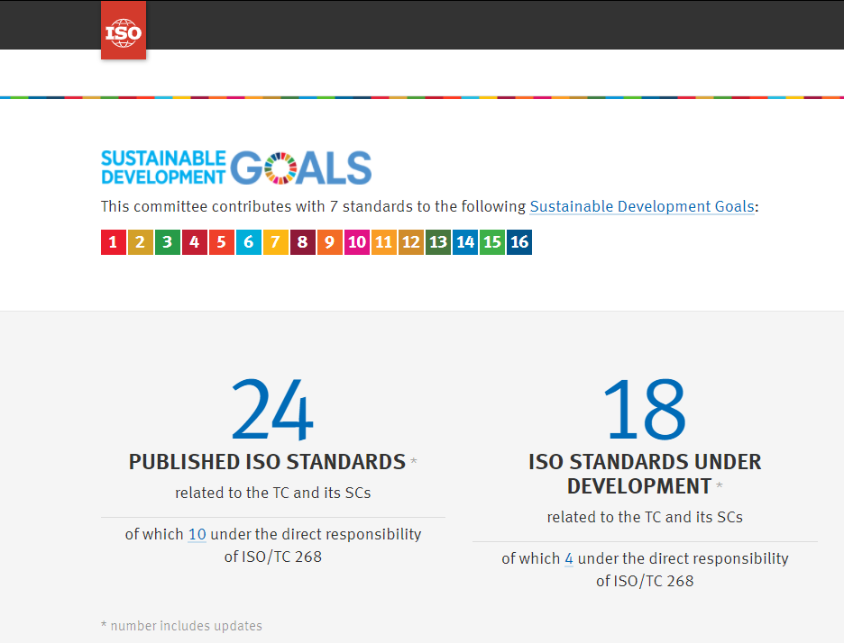
ISO publiserer mange standarder som berører bærekraftsmålene
ISOs tekniske komité 268 forvalter mange av disse, som bildet til venstre viser, blant annet ISO 37120, med de tilknyttede standardene ISO 37122 (smarte byer) og ISO 37123 (motstandsdyktige byer og lokalsamfunn).
Standard Norge deltar i arbeidet
ISOs tekniske komité 207 forvalter også mange bærekraftsrelevante standarder gjennom sine miljørelaterte standarder, blant annet ISO 14001, som mange kjenner til.

Slide 45
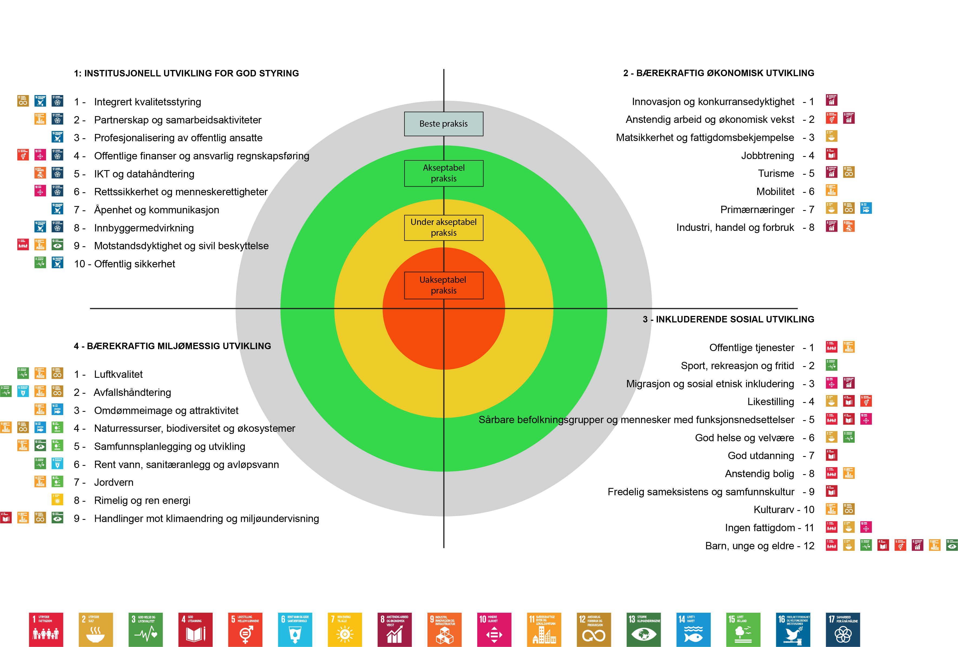
ISO 18091 er ukjent for mange, men meget relevant, med fokus på åpen offentlig forvaltning, knyttet til bærekraftsmålene

Slide 46


















Mange spør om hva United 4 Smart Sustainable Cities (U4SSC) er. (I løpet av høsten 2020 vil 38 norske kommuner ha gjennomført den.)
U4SSC er et FN-initiativ som er koordinert av ITU, UNECE og UN-Habitat. Programmet jobber med å fasilitere overgangen til smarte og bærekraftige byer og lokalsamfunn.
Koordinert av:
Støttet av:

Slide 47
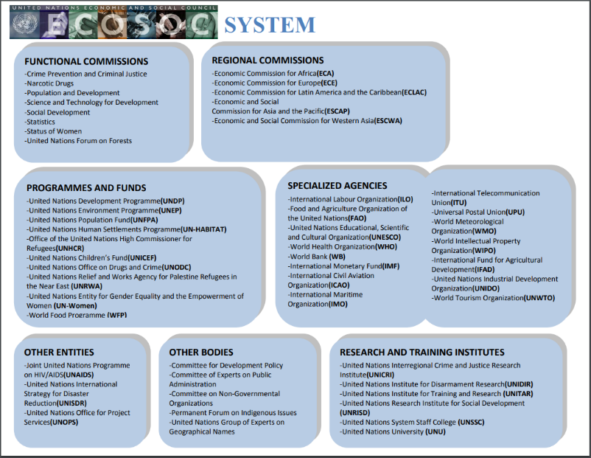
(UN)ECE er en kommisjon med ansvar for bærekraftig utvikling i Europa (og Nord Amerika).
U4SSC er et FN-initiativ etablert i mai 2016, som koordineres av UNECE, UN-Habitat og ITU. Mer her
Mange andre FN-organer, programmer og fond støtter U4SSC som partnere.
UN-Habitat er primært et program for byutvikling, som også jobber med bærekraftig utvikling.
ITU er FNs spesialiserte byrå for informasjons –og kommunikasjonsteknologi og er veldig sentrale i arbeidet med U4SSC og indikatorer.

Slide 48
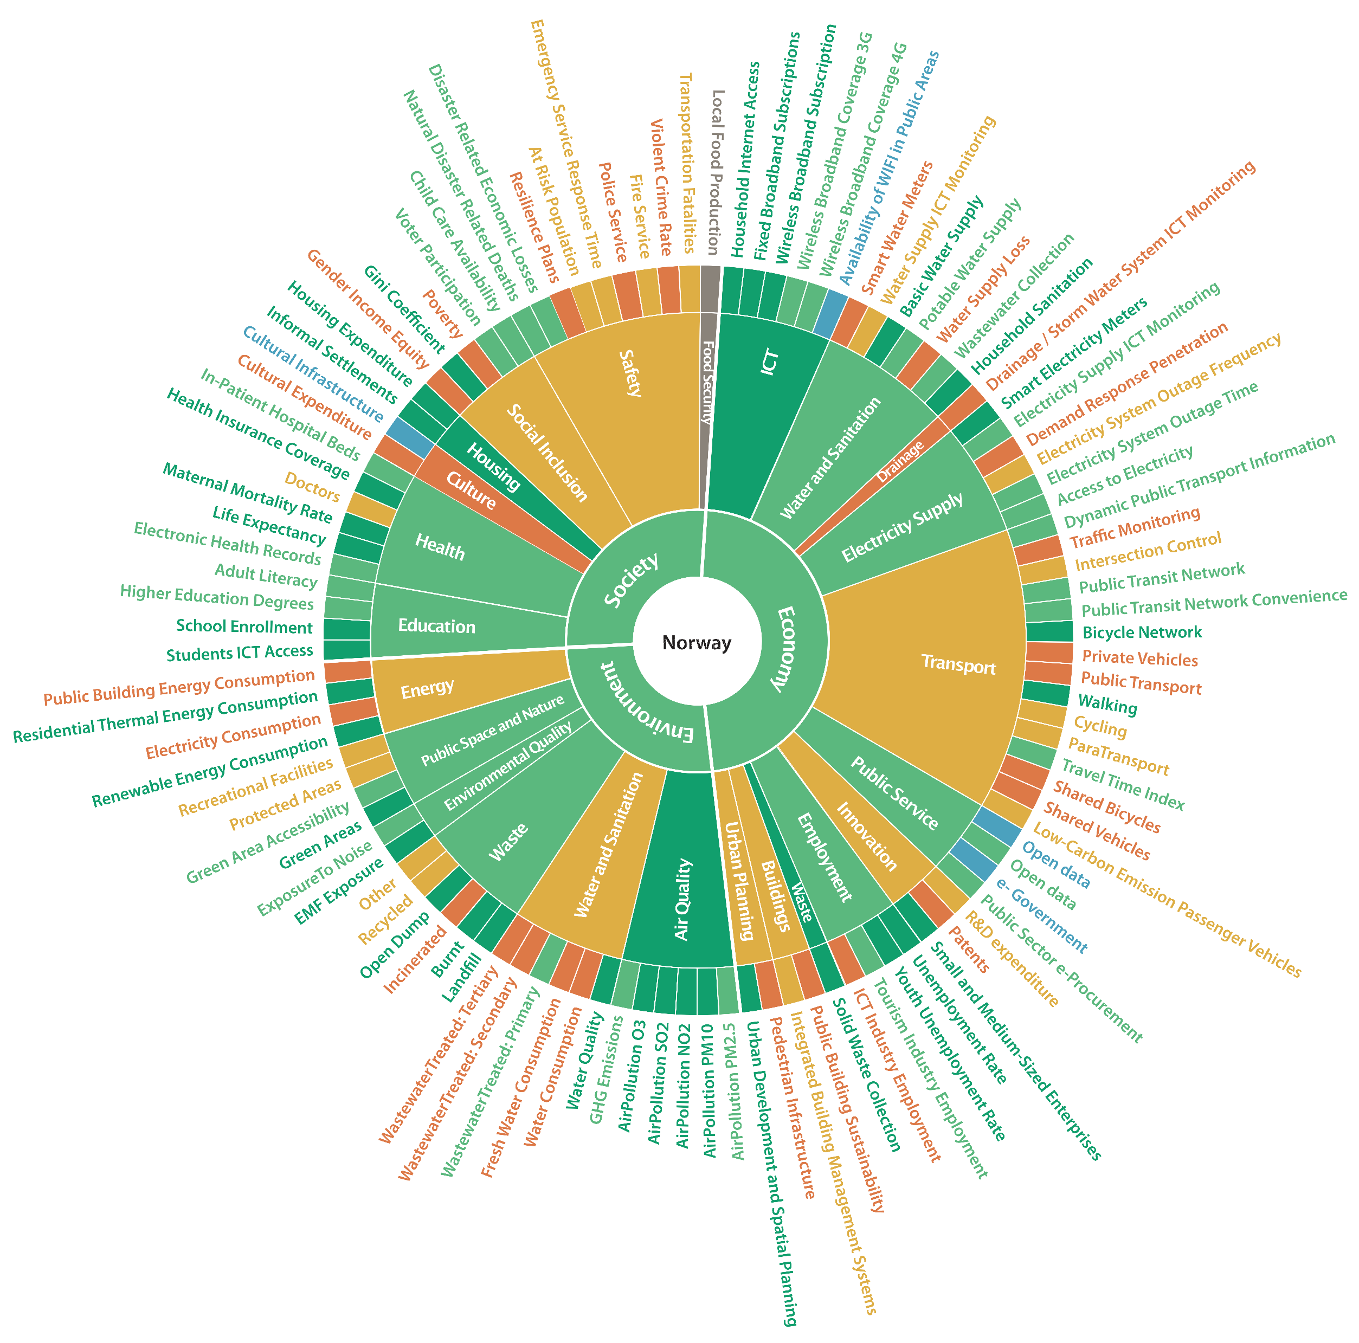
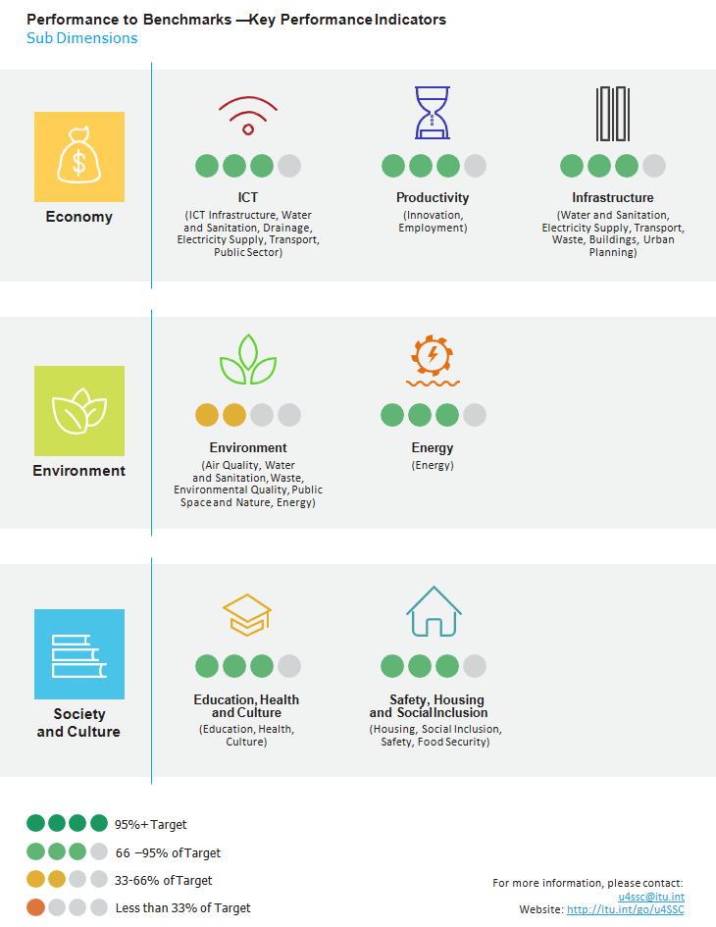
U4SSCresultatet for de 13 første norske kommunene
95%+ Target 66–95% of Target
33–66% of Target
Less than 33% of Target No Data or No Target Data Reported, No Targets Yet Available
Performance Benchmark Targets apply to all sections of the graphic

Slide 49
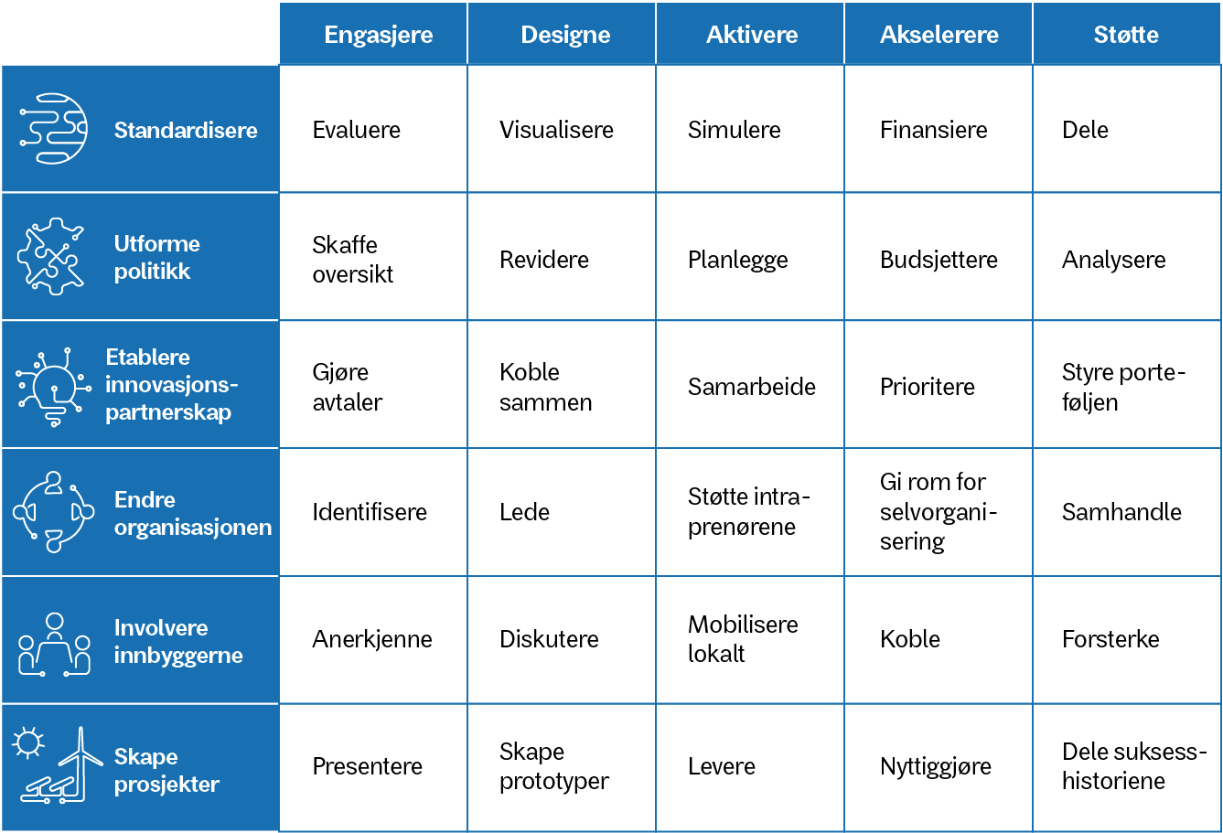
Rammeverket for helhetlig, bærekraftig omstilling
Rammeverket er helt nyutviklet, i Horizon 2020-regi, og flere norske kommuner bruker det til kartlegging og planlegging av bærekraftsinnsats i egen kommune. En sentral komponent i rammeverket er bruk av data som input for ståstedsvurderinger og politikkutforming.
Notes:
Dette kan det fortelles mye om, men det handler om å gå veien fra DATA (Standardisering/evaluering, øverst til venstre), via politikkutforming, innovasjonspartnerskap (offentlig-privat samarbeid, frivillig sektor mm) til organisasjonsendring internt, innbyggerinvolvering og prosjekter, før vi lander på suksesshistoriene (som også kan fortelle hvor vi gjorde feil og lærte av det.).

Slide 50
Rammeverket får anerkjennelse og utbredelse
Rammeverket er utviklet av 7 byer i et Horizon 2020-prosjekt - https://ec.europa.eu/jrc/en/publication/eur-scientific-and-technical-research-reports/innovation-radar-identifying-innovations-and-innovators-high-potential-ict-fp7-cip-h2020
Det gir en strukturert tilnærming til hvordan man kan bruke data og målinger til å jobbe videre med politikkutforming og samskape gode bærekraftsløsninger sammen med egen organisasjon, innbyggere og privat sektor.
Det er fanget opp på EUs «Innovasjonsradar» og kåret til en av de mest innovative løsningene utviklet av EU midler under programmene; ICT FP7, CIP & H2020 Projects: https://www.innoradar.eu/innovation/36657
Det er tatt i bruk i flere byer, bl.a. slik: https://www.youtube.com/watch?v=dApjYeG0nqM
Det sprer seg raskt, og er oversatt til flere språk; norsk, engelsk, tsjekkisk, hollandsk, indonesisk…

Slide 51
Det finnes også flere indikatorsett man kan se på internasjonalt, bl.a. fra godt, lokalt arbeid med Voluntary Local Reviews. KS-prosjektet vil søke å få en bedre oversikt over dette i løpet av 2020.
I tillegg har vi tunge, norske fagmiljøer som «eier» indikatorer og data som er samlet inn med andre formål enn bærekraftsrapportering, men som kan brukes til å få en bedre nasjonal oversikt over status. Det er altså mange muligheter…

Slide 52
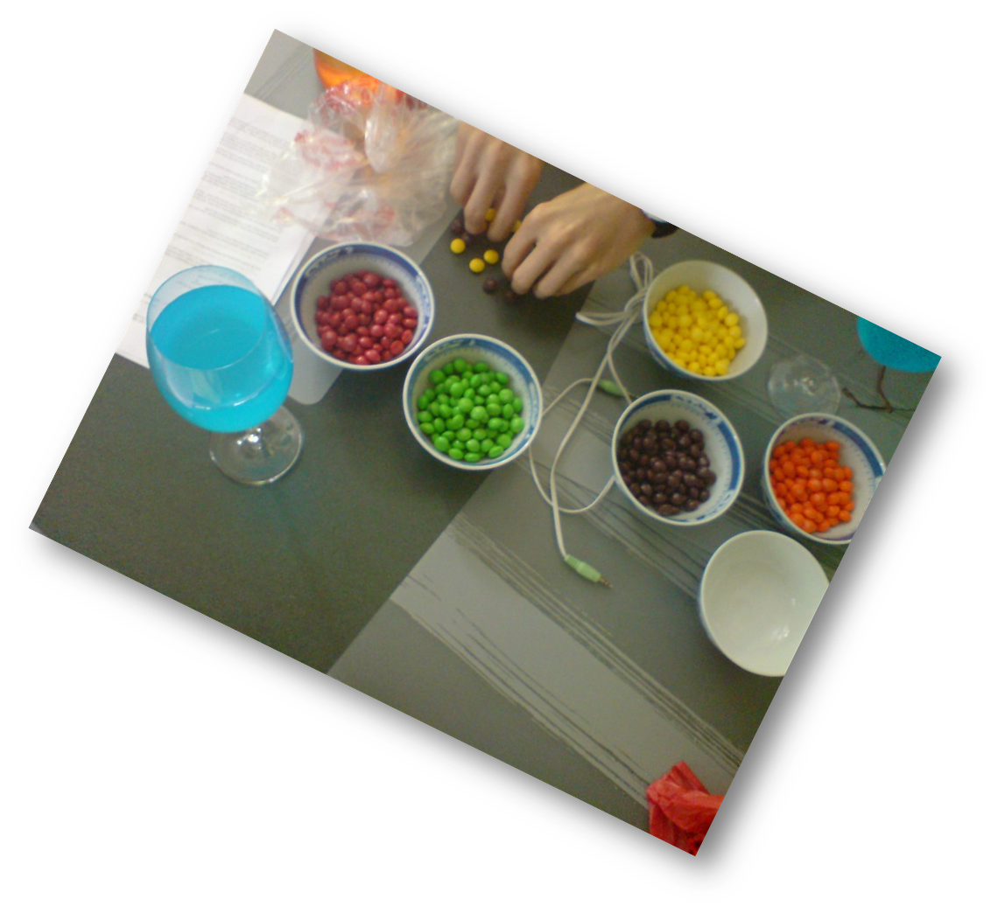
Vi trenger navigeringshjelp!
Det mangler en standardisert måte å klassifisere hva indikatorer faktisk måler
Vi trenger en sorteringsmodell for å vite mer om ulike indikatorsett. Dette kalles gjerne en taksonomi, eller «felles briller» å se indikatorsettene gjennom.

Slide 53
FOUprosjekt i 2020
For å få mer kunnskap om status på regionalt/kommunalt nivå, etablerer KS et FOUprosjektet med to hovedleveranser fram mot 2.kvartal 2021:
  Etablere en felles taksonomi for å få oversikt over tilgjengelig indikatorer for å måle bærekraft.
    SSB har fått oppdraget.
    NTNU og FN-senteret for bærekraftig samfunnsutvikling (Trondheim) bistår med studenter.
  Se på mulighetene for et utvidet norsk indikatorsett, som baserer seg på tilgjengelig statistikk.
    Bredt samarbeid med en rekke aktører i offentlig og privat sektor

Slide 54
Status for arbeidet så langt

Slide 55
Status internasjonalt
Agenda 2030 med FNs bærekraftsmål og 232 globale indikatorer (vedtatt i 2015).
Det er gjort en sortering av indikatorer på europeisk nivå.
Større fokus på Voluntary Local Reviews (VLR), Voluntary Subnational Reviews (VSR) og koblingen mot Voluntary National Reviews (VNR). Rapporteres årlig på High Level Political Forum (juli).
Det mangler felles internasjonal metodikk for prosess og målinger. Dette gjør det krevende å gjennomføre lokale målinger med en anerkjent metode.
U4SSC har utarbeidet et indikatorsett for smarte og bærekraftige byer med 92 indikatorer. Målinger er gjennomført i et hundretalls byer globalt.
I tillegg finnes det en rekke indikatorsett fra andre aktører, slik som for eksempel ISO og OECD.

Slide 56
Status nasjonalt
Det ble gjennomført en VNR i 2016. Denne inneholdt ikke indikatorer, kun en kvalitativ vurdering. Det skal leveres ny VNR i 2021.
KS skal gjennomføre en VSR i 2021.
Det er gjort en grovsortering av indikatorer for Norge basert på den europeiske rapporten.
SSB lanserte temaside for bærekraft med 67 indikatorer i april 2020 med nasjonalt målbare indikatorer.
Over 10 prosent av norske kommuner har gjennomført en U4SSC KPI-undersøkelse. Møre og Romsdal har gjennomført for alle kommuner i sin region, og Trøndelag skal gjøre det samme.
KS og Menon gjennomførte i 2017/2018 et prosjekt som knyttet en rekke indikatorer for gevinstrealisering til bærekraftsmålene.
For å hjelpe til med å navigere i indikator-jungelen, har KS lansert et FOU-prosjekt som skal lage en sorteringsmodell (taksonomi) for bærekraftsindikatorer. Arbeidet med å lage taksonomien utføres av SSB. Geir Graff er innleid som prosjektleder for prosjektet. NTNU og en rekke andre aktører er med på å kvalitetssikre resultatet. Arbeidet ferdigstilles i første kvartal 2021.

Slide 57
Status regionalt
Viken bidrar til internasjonal metodikk på regionsnivå gjennom OECD-prosjektet «A Territorial Approach to the Sustainable Development Goals».
Rapporten «Vi i Viken» er strukturert etter FNs bærekraftsmål, og inngår som kunnskapsgrunnlag for regional planstrategi.
Viken har også en statistikkbank med statistikk som er strukturert etter bærekraftsmålene.
OECD har målt Oslo med sitt indikatorsett på over 100 indikatorer.

Slide 58
Status lokalt i Asker
Bærekraftsmålene ligger til grunn for satsingsområder og mål i kommuneplanen.
Asker gjennomførte U4SSC KPI-undersøkelsen i 2019, og har også fått en tilleggsrapport fra UNECE («UNECE City Profile»).
Asker har besluttet å gjennomføre en VLR i 2021. I hovedsak skal en VLR ha fire deler:
    Starte opp en inkluderende og deltakende prosess
    Etablere en lokal bærekraftsagenda
    Planlegge implementering av bærekraftsmålene
    Evaluere måloppnåelsen knyttet til bærekraftsmålene

Slide 59
Status lokalt i Asker (forts.)
Prosess med måleindikatorer for nye Asker så langt:
    Gevinstrealiseringsarbeidet knyttet til kommunereformen ga oss mer enn 150 potensielle indikatorer tagget mot bærekraftsmålene.
    Prinsipper og fremdrift for indikatorarbeidet ble forankret hos kommunedirektøren i april 2020.
    Analyseteamet utarbeidet et indikatorsett på ca. 100 indikatorer knyttet til målene i kommuneplanen.
    Det ble i juni 2020 besluttet å ikke legge indikatorene inn i Handlingsprogram 2021-2024 fordi arbeidet ikke var kommet langt nok.
    I etterkant av dette har problemstillinger knyttet til indikatorer i temaplaner også kommet opp.

Slide 60
Foreløpig konklusjon
Det foregår mye indikatorarbeid regionalt, nasjonalt og internasjonalt, men det meste av arbeidet er fortsatt i prosess.
Vi kan dra nytte av det arbeidet som er i gang, men må sette sammen vårt eget indikatorsett som knytter seg til våre mål.

Slide 61
Slik ser sorteringsmodellen ut
PERSPEKTIV
Hvorfor eller i hvilken sammenheng vil man bruke indikatoren?
Data/
Virksomhet
Der indikatoren «bor», eller hvem som «eier» dataene.
INDIKATOR
MÅL
Hvilke bærekraftsmål indikatoren er egnet til å si noe om, samt kobling mot trippel bunnlinje.
KVALITET
Hvor godt egnet indikatoren er til å si noe om mål den er koblet mot.
Notes:
Data/Virksomhet betegner hvor indikatoren er hentet fra og hvem som eier dataene. Mål betegner hvilke bærekraftsmål indikatoren er egnet til å si noe om. Perspektiv dreier seg om hvorfor, eller i hvilken sammenheng man ønsker å benytte indikatoren, altså det brukerperspektivet en har som utgangspunkt for å benytte indikatoren. Til sist dreier kvalitet seg om hvor godt egnet eller brukelig indikatoren faktisk er for å benyttes mot angitt mål (gitt det brukerperspektivet en har).
Det sentrale i forståelsen av taksonomiens konsept er distinksjonen mellom mål og perspektiv. Brukeligheten av en indikator vil sjeldent kunne vurderes alene ut fra hvilket mål eller delmål den kan tenkes å belyse. Som regel vil bruken av en indikator ta utgangspunkt i en bestemt kontekst, eller ha et visst perspektiv, som vi har valgt å kalle det her. For en lokal bruker i en kommune, vil vurderingen av en gitt indikator være avhengig av hvorfor, hvordan eller i hvilken sammenheng en ønsker å benytte indikatoren. Bruken vil typisk være del av en eller annen strategi innenfor et (utviklings)område, f.eks. et ønske om å evaluere et tiltak med sikte på bærekraftig utvikling, og dermed også avhengig av et gitt behov for nedbrytning (fordeling), f.eks. på geografisk område eller sosial gruppe. Egenskapene en har behov for å avdekke ved indikatoren vil derfor være avhengig av denne bruken og det brukerperspektivet en har med seg inn i anvendelsen av indikatoren.

Slide 62
Slik kan sorteringsmodellen brukes
Her kan vi gjøre helt lokale sorteringsvalg, tilpasset våre strategier og selvvalgte utviklingsområder.
PERSPEKTIV
Hvorfor eller i hvilken sammenheng vil man bruke indikatoren?
Strategisk prioritering (dynamisk, f.eks. innsatsområder i KPs samf.del)
Utviklingsområde (14-delt «tjenesteområdestruktur»)
Evaluering av tiltak (5-delt: input, prosess, output, brukereffekt, samfunnseffekt)
Mangfold og fordeling (3-delt: Tidsintervall, geografisk nivå, sos.øk.gruppe)
Denne sorteringen vil oftere være ulik fra land til land.
Denne sorteringen vil være stort sett helt generisk og lik for de aller fleste land.
INDIKATOR
MÅL
Hvilke bærekraftsmål indikatoren er egnet til å si noe om, samt kobling mot trippel bunnlinje.
FNs hoved- og delmål (17 + 169)
Trippel bunnlinje (Økonomisk, sosialt, miljømessig
«Noen gjør det for oss» globalt/nasjonalt
KVALITET
Hvor godt egnet er indikatoren til å si noe om mål den er koblet mot.
Klasse 1 (5-delt)
Klasse 2 (3-delt)
Klasse 3 (3-delt)
Denne sorteringen er rent statistisk og lik for alle globalt.
Notes:
Det sentrale i forståelsen av taksonomiens konsept er distinksjonen mellom mål og perspektiv. Brukeligheten av en indikator vil sjeldent kunne vurderes alene ut fra hvilket mål eller delmål den kan tenkes å belyse. Som regel vil bruken av en indikator ta utgangspunkt i en bestemt kontekst, eller ha et visst perspektiv, som vi har valgt å kalle det her. For en lokal bruker i en kommune, vil vurderingen av en gitt indikator være avhengig av hvorfor, hvordan eller i hvilken sammenheng en ønsker å benytte indikatoren. Bruken vil typisk være del av en eller annen strategi innenfor et (utviklings)område, f.eks. et ønske om å evaluere et tiltak med sikte på bærekraftig utvikling, og dermed også avhengig av et gitt behov for nedbrytning (fordeling), f.eks. på geografisk område eller sosial gruppe. Egenskapene en har behov for å avdekke ved indikatoren vil derfor være avhengig av denne bruken og det brukerperspektivet en har med seg inn i anvendelsen av indikatoren.

